Slide 1
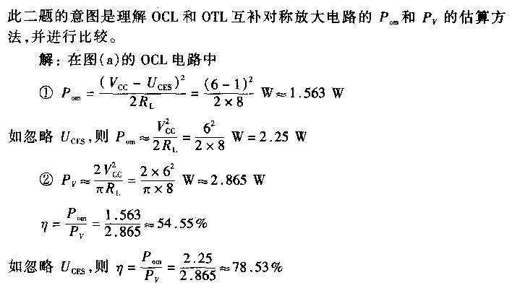
题4-1 4-3 (一)
第四章 习题答案
题1

Slide 2
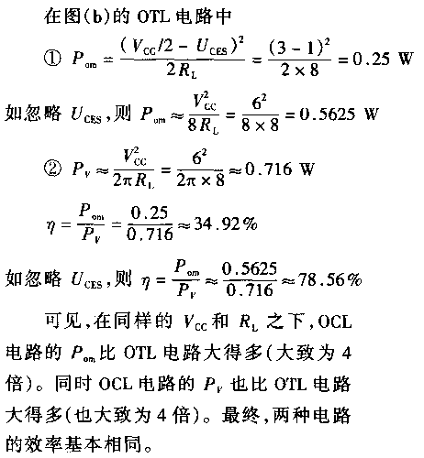
题4-1 4-3(二)
题3

Slide 3
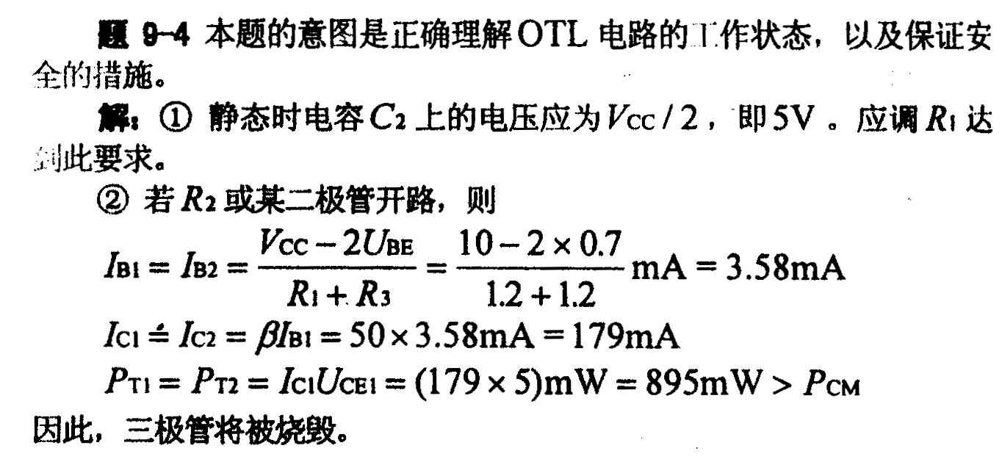
题4-6
4-6

Slide 4
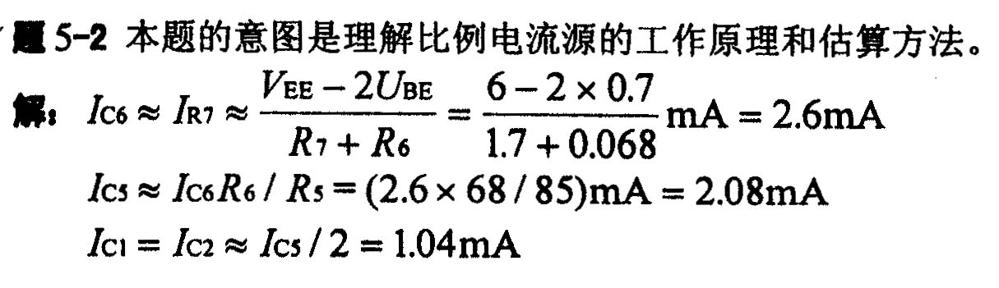
题5-2
第五章 习题答案

Slide 5
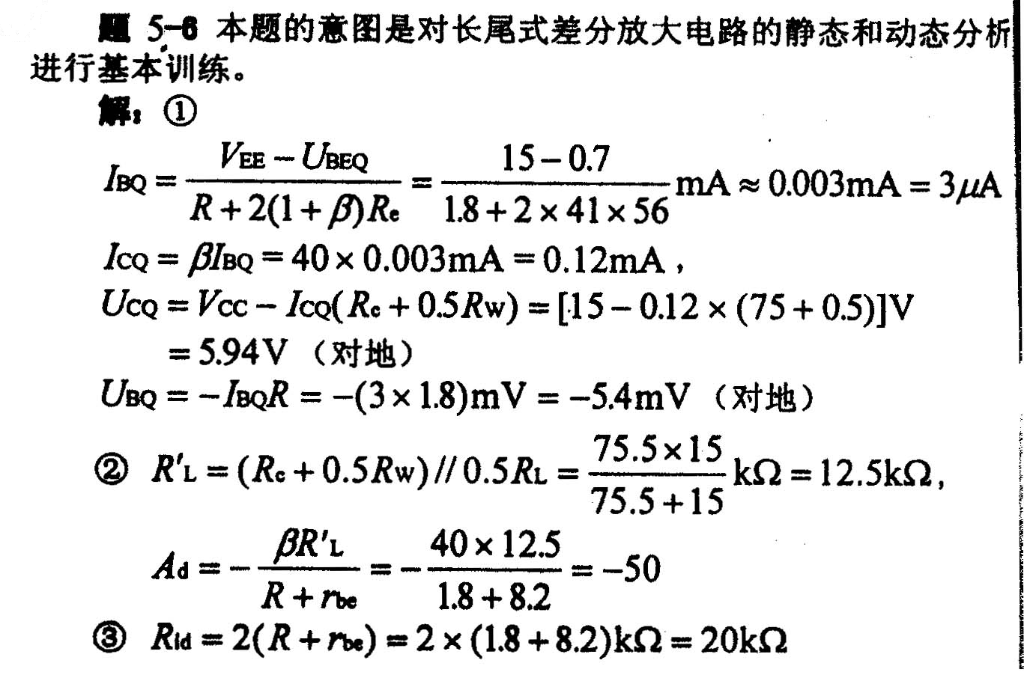
题5-6

Slide 6
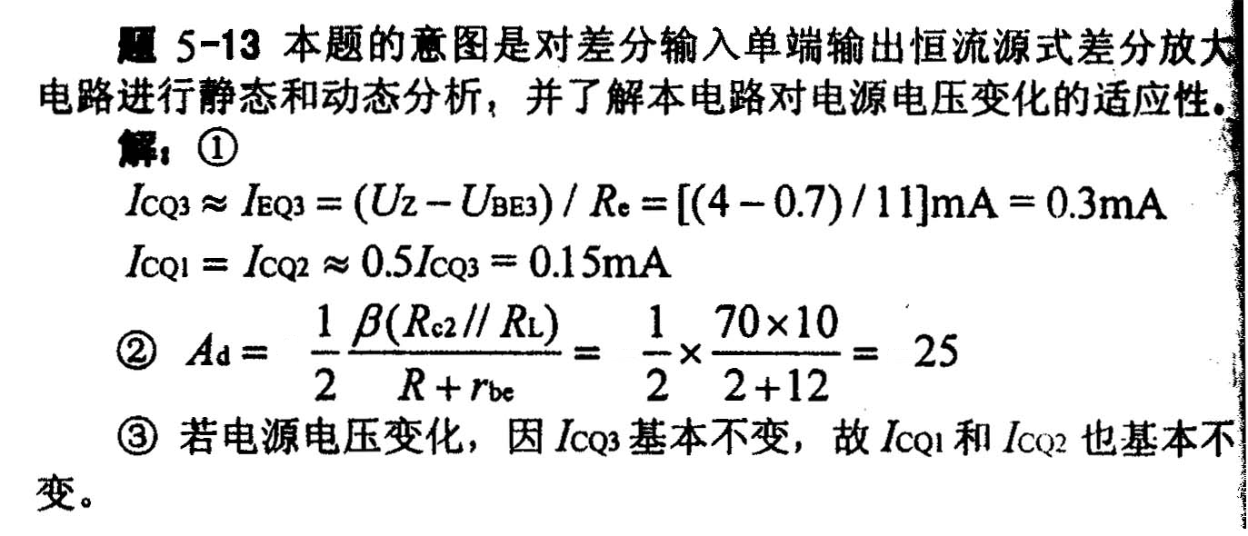
题5-13

